Slide 1


基于深度学习的在线
聊天机器人
汇报人：王鸿森 王柯林 王伊梁 王子妍 易士程
导 师：罗铁坚

Slide 2
目 录
1
项目背景及意义
2
系统设计与实现
Contents
3
系统测试
4
项目总结

Slide 3

课题来源
高级软件工程课程设计
目的意义
1.使我们更好地理解本课程，对包括但不限于软件工程研究主题、应用场景和需求表达、业务建模和应用框架、设计模式和代码重构、接口方式和前端编程、软件验证与自动测试、安全问题和防御设计、性能评价和优化设计、软件集成部署和运营等领域有了更深的认识。
2. 满足当代人碎片化时间内聊天需求。

Slide 4
传统聊天机器人
基于深度学习的聊天机器人
同类产品：苹果siri，微软小冰等
一
二
三

Slide 5
目 录
1
项目背景及意义
2
系统设计与实现
Contents
3
系统测试
4
项目总结

Slide 6
1
前端设计与实现
2
后端与数据库设计与实现
3
对话机器人实现
4
图片信息理解模块

Slide 7
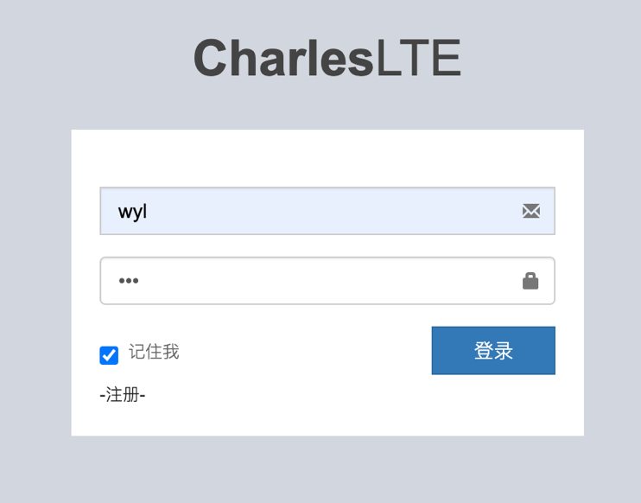
在登录界面中，我们实现了正常的用户通过账号和密码登录的功能，用户能够通过输入已经注册的账号和对应密码进行登录，同时对于未注册的账号或者未正确匹配的账号密码，则会进行报错提示，无法正常登录。

Slide 8
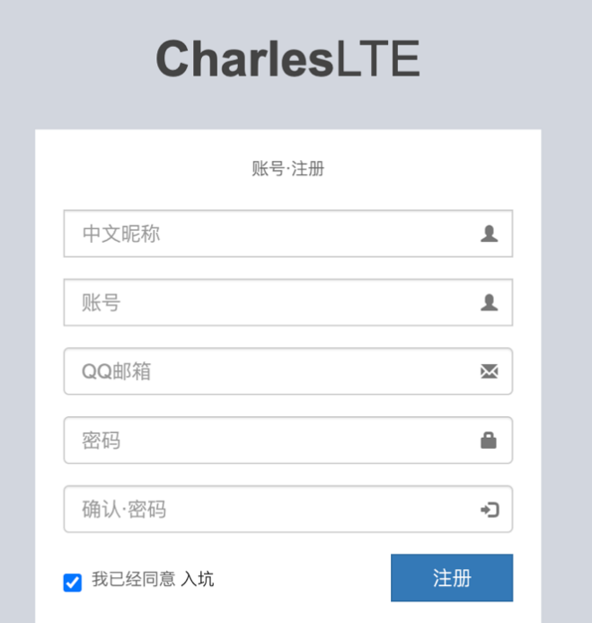
在注册界面中，我们实现了正常的用户通过账号、邮箱进行账号注册的功能，在注册过程中，我们将对应的用户信息存入数据库中。在注册中，我们办证用户账号以及邮箱唯一，并且需要输入的两次密码完全相同才能允许注册。

Slide 9
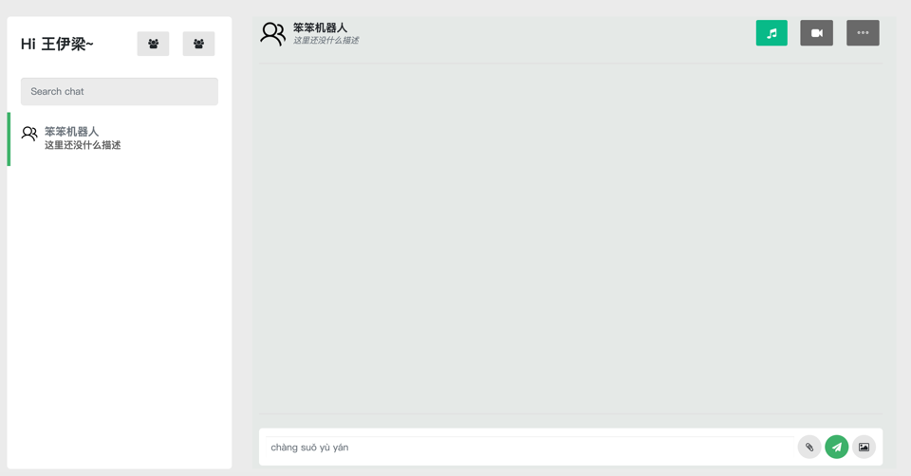
在用户聊天界面中，用户可以与机器人正常进行聊天
文字聊天：在输入框中输入对应的文字进行聊天
图片聊天：通过右下角的图标上传本地图片进行图片聊天

Slide 10
接口设计
1
文字聊天模块
请求信息
URL | 请求方式 | 请求参数 | 数据类型 | 是否必须 | 说明
127.0.0.1：2345/ | POST | data_id | String | 是 | 表示当前请求id
 |  | question | dict | 是 | dict{"question": "问句"}传入问题
返回信息
返回参数 | 数据类型 | 说明
code | int | 状态交互码
chatContent | String | 聊天机器人的问答结果
Notes:
聊天分为文字和图片两部分，分别由两个模块来实现文字和图片的对话。对于文字部分，后端向文字聊天模块发送消息，文字聊天模块处理完之后发送给后端，后端接受之后对聊天信息进行存储，发送给前端展示出来。

Slide 11
接口设计
2
图片聊天模块
请求信息
URL | 请求方式 | 请求参数 | 数据类型 | 是否必须 | 说明
127.0.0.1：5000/ | POST | data_id | String | 是 | 表示当前请求id
 |  | picture | base64 | 是 | Base64格式的图片表示
返回信息
返回参数 | 数据类型 | 说明
code | int | 状态交互码
imgres | String | 针对图片生成的文字标注信息
Notes:
对于图片部分，在传输过程中，采用图片的base64编码传输信息后端向图片聊天模块发送图片的base64编码，图片聊天模块在处理完之后，将图片的描述信息返回。后端将返回的图片描述信息发送给文字聊天模块处理。

Slide 12
Django通信
1
Websocket通信---ASGI
2
HTTP通信---WSGI
Websocket是单个TCP连接上进行的全双工通信的协议，当连接建立之后，双方就建立了持久连接，双方可以随时向对方发送消息。
采用daphne服务器支持ASGI
HTTP通信是由客户端发出请求，服务端进行响应，即Request和Response
采用gunicorn服务器支持WSGI
Notes:
Django本身不支持websocket协议，因此选用Django-channels来实现通信，在实现过程中，一个服务器可以同时与两个客户端（一个客户端http通信，一个客户端websocket）通信，当在websocket通信时，若需要在接口中http请求另一个服务器，此时不能使用全局变量资源，因为真正部署上了后，取到的应为空，所以尽量使用redis存储，并且部署需要使用都支持http和websocket的Daphne。

Slide 13
数据库设计
1
Redis数据库
高性能的key-value数据库，用于Django的服务器缓存
Django-channels使用redis作为其后备存储的通信道

Slide 14
数据库设计
2
sqlite3数据库
User表---用户注册信息
字段名称 | 字段描述 | 数据类型 | 是否主键 | 是否可空
id | 表id（自增） | integer | 是 | 否
password | 密码（SHA256） | varchar(128) | 否 | 否
last_login | 最近登录时间 | datetime | 否 | 是
username | 用户名（unique） | varchar(150) | 否 | 否
last_name | 姓氏 | varchar(150) | 否 | 否
email | 邮箱 | varchar(254) | 否 | 否
is_active | 是否在线 | bool | 否 | 否
date_joined | 注册时间 | datetime | 否 | 否
first_name | 名字 | varchar(150) | 否 | 否
Notes:
Sqlite3数据库是Django自带的数据库，用于存储用户个人信息、聊天会话等内容。表格众多，只展示用户信息和聊天信息存储表

Slide 15
数据库设计
2
sqlite3数据库
chatlog表---聊天记录
字段名称 | 字段描述 | 数据类型 | 是否主键 | 是否可空
id | 表id（自增） | Integer | 是 | 否
chat_datetime | 接收时间 | datetime | 否 | 是
content | 聊天内容 | text | 否 | 是
msg_type | 消息类型 | varchar(16) | 否 | 是
status | 消息状态 | varchar(16) | 否 | 否
said_to_id | 接收者 | integer | 否 | 是
said_to_room_id | 接收房间 | integer | 否 | 是
who_said_id | 发送者 | integer | 否 | 否

Slide 16
功能
接收前端数据，生成针对前端聊天数据的回答
聊天内容为英文日常会话的单轮交流，使得聊天机器人能够回答日常生活中的大部分会话，并且回答的情景和语言符合正常人类思维。
生成满足要求的文本后，将其发送给前端
具体运行
首先启动服务，通过接口与前端进行交互，不断检查请求并从前端获取到输入聊天的数据。数据格式为dict。
将dict格式数据中的聊天内容提取出来，之后运行模型对该聊天进行回答。
将聊天回答的结果通过接口返回给前端，完成一次请求。

Slide 17
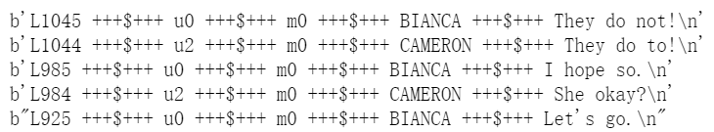
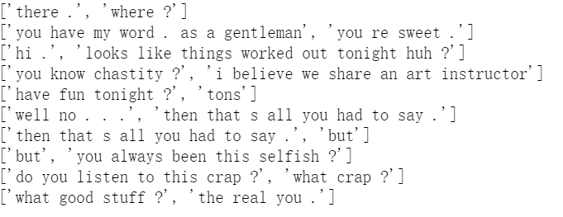
训练数据集：
Cornell电影对话语料库
它包括：10,292对电影人物(一部电影有多个人物，他们两两之间可能存在对话)的220,579个对话；617部电影的9,035个人物；总共304,713个utterance(utterance是对话中的语音片段，不一定是完整的句子)。
这个数据集是比较大并且多样的(diverse)，语言形式、时代和情感都有很多样。这样的数据可以使得我们的chatbot对于不同的输入更加鲁棒(robust)。
数据预处理：
将原始数据处理成一个新的文件，这个新的文件的每一行都是用TAB分割问题(query)和答案(response)对。
使用函数unicodeToAscii来把unicode字符变成ascii，比如把à变成a。
所有字母变成小写同时丢弃掉字母和常见标点(.!?)之外的所有字符。
为了训练收敛，用函数filterPairs去掉长度超过MAX_LENGTH的句子(句对)。最终原来共有221282个句对，经过处理后只保留了64271个句对。

Slide 18
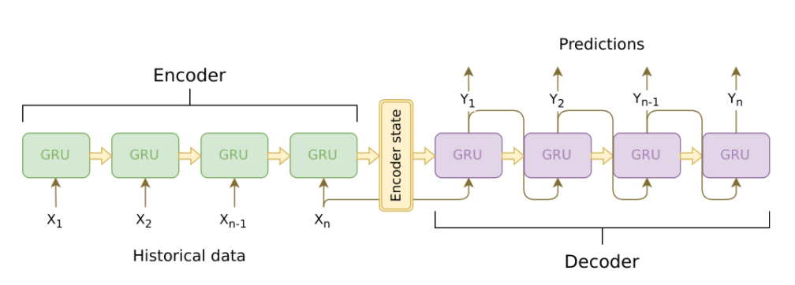
文本聊天模型构建：
其中一个RNN作为Encoder（本实验使用多层的Gated Recurrent Unit(GRU)作为Encoder r），它把变长的输入序列编码成一个固定长度的context向量，这个向量包含了输入句子的语义。
第二个RNN作为Decoder，初始隐状态是Encoder的输出context向量，然后用RNN计算第一个时刻的输出，接着用第一个时刻的输出和隐状态计算第二个时刻的输出和新的隐状态，...，直到某个时刻输出特殊的(表示句子结束的特殊Token)或者长度超过一个阈值。
Notes:
seq2seq模型

Slide 19
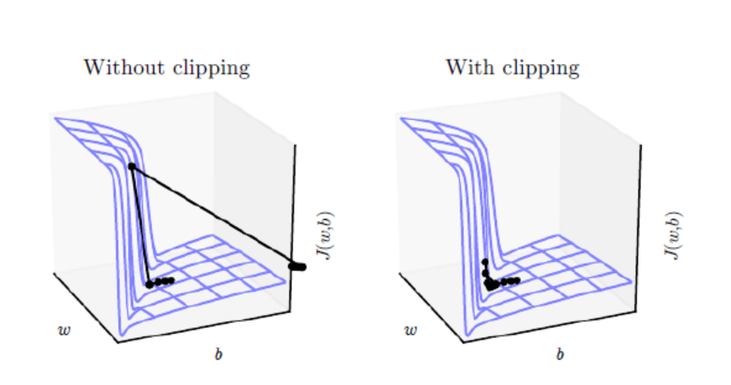
文本聊天模型训练：
首先需要定义loss，主要是计算mask的loss，使用交叉熵进行计算，实现交叉熵用到了gather函数。
函数train实现一个batch数据的训练，训练的时候我们会限制Decoder的输出，使得Decoder的输出长度和”真实”答案一样长。
防止梯度爆炸(exploding gradient)，用到了梯度裁剪。
Notes:
函数train实现一个batch数据的训练，训练的时候我们会限制Decoder的输出，使得Decoder的输出长度和”真实”答案一样长。
但是我们在训练的时候如果让Decoder自行输出，那么收敛可能会比较慢，因为Decoder在t时刻的输入来自t-1时刻的输出。如果前面预测错了，那么后面很可能都会错下去。用到了梯度裁剪(gradient clipping)的技巧，个技巧通常是为了防止梯度爆炸(exploding gradient)，它把参数限制在一个范围之内，从而可以避免梯度的梯度过大或者出现NaN等问题。
最终训练部分的操作步骤
1) 把整个batch的输入传入encoder 2) 把decoder的输入设置为特殊的，初始隐状态设置为encoder最后时刻的隐状态 3) decoder每次处理一个时刻的forward计算 4) 如果是teacher forcing，把上个时刻的"正确的"词作为当前输入，否则用上一个时刻的输出作为当前时刻的输入 5) 计算loss 6) 反向计算梯度 7) 对梯度进行裁剪 8) 更新模型(包括encoder和decoder)参数

Slide 20
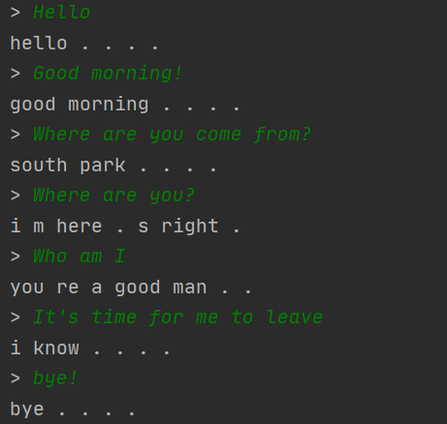
Notes:
函数train实现一个batch数据的训练，训练的时候我们会限制Decoder的输出，使得Decoder的输出长度和”真实”答案一样长。
但是我们在训练的时候如果让Decoder自行输出，那么收敛可能会比较慢，因为Decoder在t时刻的输入来自t-1时刻的输出。如果前面预测错了，那么后面很可能都会错下去。用到了梯度裁剪(gradient clipping)的技巧，个技巧通常是为了防止梯度爆炸(exploding gradient)，它把参数限制在一个范围之内，从而可以避免梯度的梯度过大或者出现NaN等问题。
最终训练部分的操作步骤
1) 把整个batch的输入传入encoder 2) 把decoder的输入设置为特殊的，初始隐状态设置为encoder最后时刻的隐状态 3) decoder每次处理一个时刻的forward计算 4) 如果是teacher forcing，把上个时刻的"正确的"词作为当前输入，否则用上一个时刻的输出作为当前时刻的输入 5) 计算loss 6) 反向计算梯度 7) 对梯度进行裁剪 8) 更新模型(包括encoder和decoder)参数

Slide 21
功能
接收前端数据，生成针对图片的文字描述
不仅需要足够准确的识别图片中包含了哪些物体，同时需要捕捉到物体之间的关系
生成满足要求的图片描述后，将其发送给前端
具体运行
首先启动服务，通过接口与前端进行交互，不断检查请求并从前端获取到输入图片的数据。数据格式为base64。
将base64格式数据转换为jpg图片格式，之后运行模型对该输入图片进行图片标注。
将图片标注结果通过接口返回给前端，完成一次请求。

Slide 22
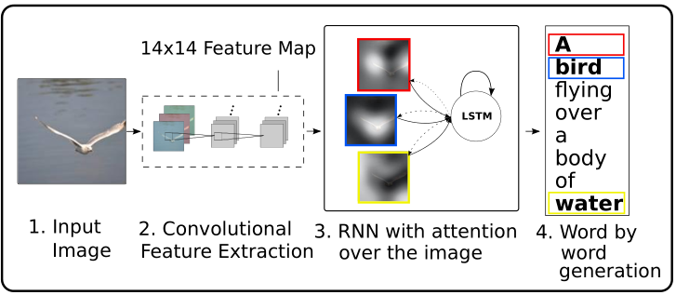
模型采用
encoder — decoder架构
训练数据集为MS COCO 基于tensorflow实现
图片标注模型实现流程：
Image Caption（图片描述）模型中，输入为图片数据(第一步）
经过CNN进行卷积提取图片特征信息最终形成图片的特征图信息（第二步，属于encoder过程）
Attention（聚焦机制）对提取的特征图进行加强与抑制，作为后续进入LSTM模型的输入数据，不同时刻的attention数据会受到上一时刻LSTM模型输出数据而有所调整
LSTM模型最终输出文本信息（第四部分）

Slide 23
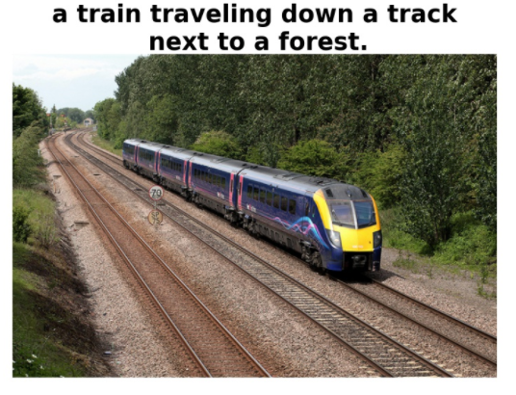
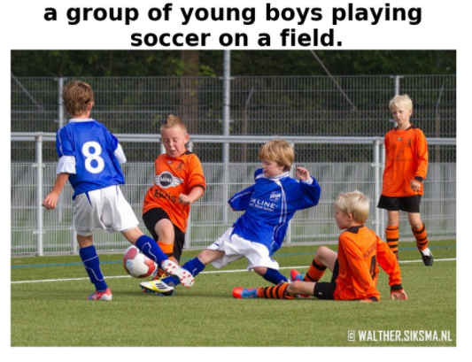
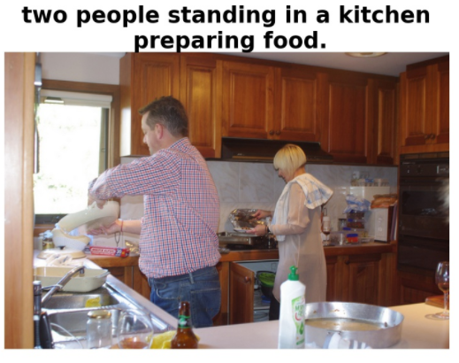
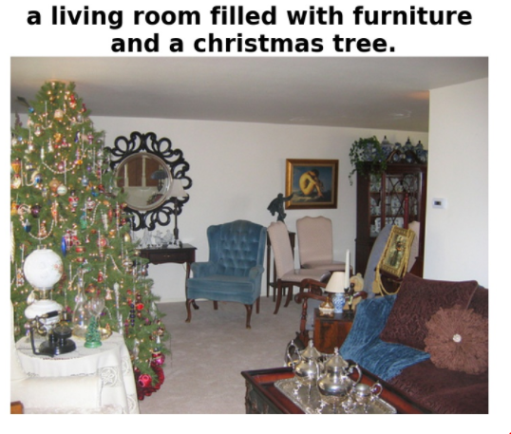

Slide 24
目 录
1
项目背景及意义
2
系统设计与实现
Contents
3
系统测试
4
项目总结

Slide 25
1
单元测试
2
安全测试
3
功能模块测试
4
数据库测试

Slide 26
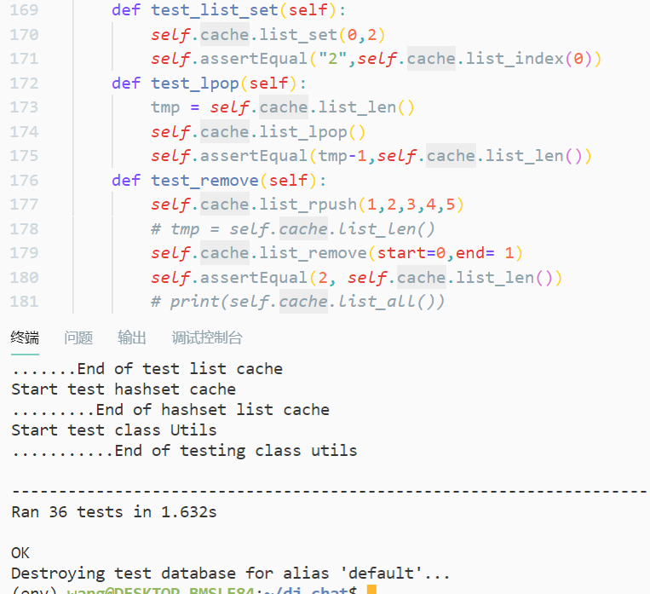
单元测试

Slide 27
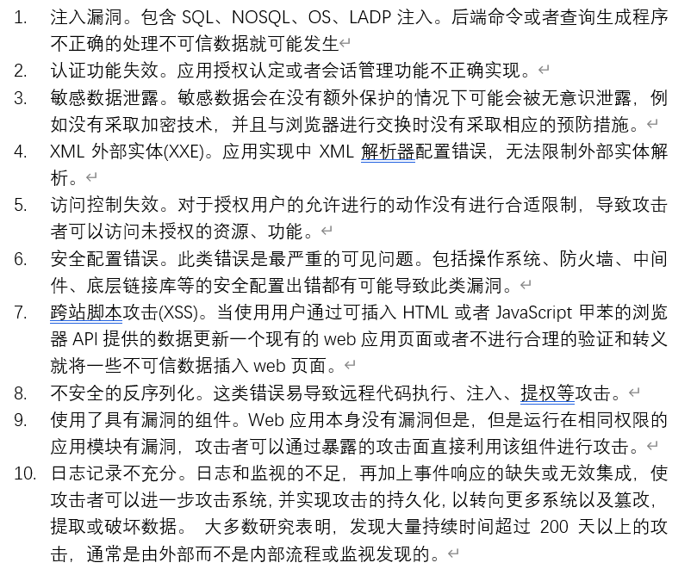
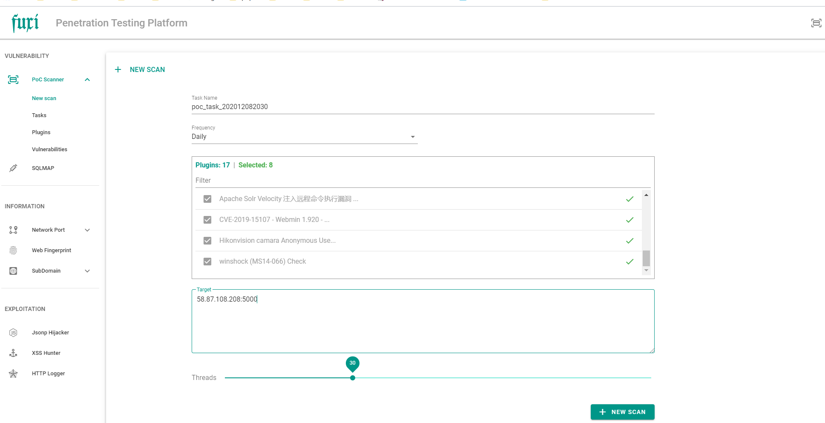
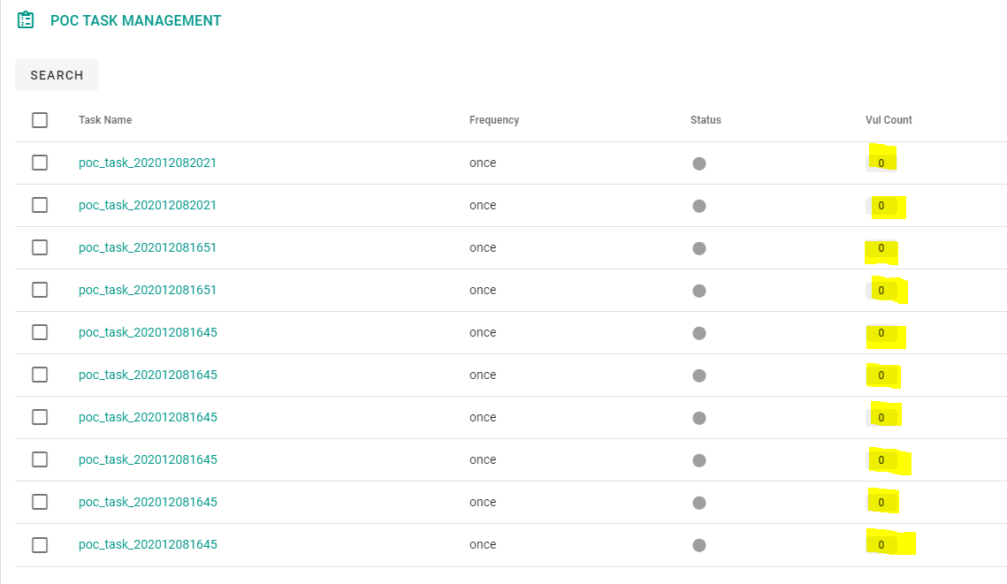
安全测试
OWASP TOP10
Fuxi_sanner & Selinux

Slide 28
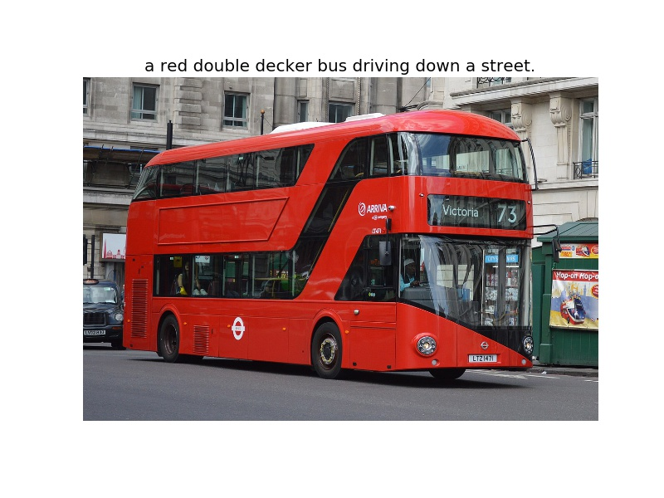
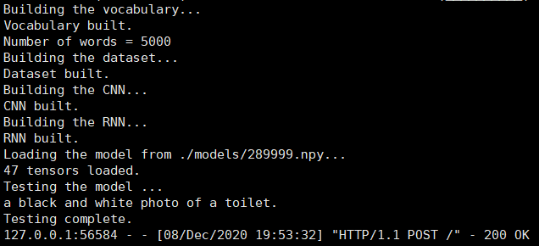
功能模块
正确性
构造测试数据集
模块之间的测试

Slide 29
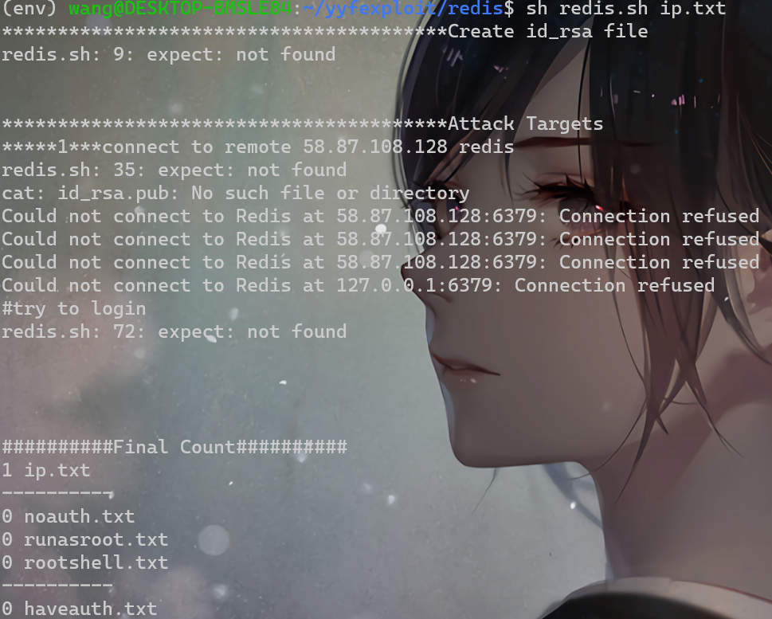
Redis安全配置
yyfexploit

Slide 30
目 录
1
项目背景及意义
2
系统设计与实现
Contents
3
系统测试
4
项目总结

Slide 31
项目进度
项目协作
结论

Slide 32
 | 完成时间点 | 王鸿森 | 王伊梁 | 王柯林 | 易士程 | 王子妍
需求分析 | 2020.10.9 | √ | √ | √ | √ | √
功能分析 | 2020.10.9 | √ | √ | √ | √ | √
原型分析 | 2020.10.9 | √ | √ | √ | √ | √
前端实现 | 2020.10.30 |  |  |  | √
后端实现 | 2020.11.15 |  |  |  | √
数据库实现 | 2020.11.15 |  |  | √
对话神经网络功能实现 | 2020.11.15 |  | √ |  |  | √
测试 | 2020.11.30 | √ | √ | √ | √ | √
部署 | 2020.12.4 | √
结题报告撰写 | 2020.12.5 | √ | √ | √ | √ | √

Slide 33
Python
Html/css
javascript
深度学习
单元测试
Django
安全测试
Git/github
一个在线聊天机器人

Slide 34
结 论
展 望
完成了一个基于深度学习的聊天机器人；
能够同时理解图片和文字信息；
能够识别开放域信息；
进行了完整的安全审计
对话仍不够智能；
性能较低

Slide 35
请老师、各位同学批评指正！
汇报人：王鸿森 王柯林 王伊梁 王子妍 易士程
导 师：罗铁坚

